Slide 1
TẬP HUẤN CÁN BỘ NĂM 2016
Bài giảng: Giới thiệu hệ thống thông tin tàu P
Phần 1: Mục đích, yêu cầu
Phần 2: Nội dung huấn luyện
- VĐHL 1. Tổng quan về hệ thống thông tin tàu P
- VĐHL 2. Giới thiệu máy phát P 649
- VĐHL 3. Giới thiệu máy thu P 774
Phần 3: Câu hỏi ôn tập
*
1
2
3
?

Slide 2
I. MỤC ĐÍCH YÊU CẦU
1. Mục đích:
- Giới thiệu cho người học hiểu, nắm bắt được khái quát chung về hệ thống thông tin tàu P.
- Giúp cho người học hiểu, nắm bắt được các tính năng kỹ chiến thuật của các thành phần thiết bị kỹ thuật thông tin tàu P.
2. Yêu cầu:
- Người học nắm chắc nội dung, ghi chép đầy đủ.

Slide 3
II. NỘI DUNG:
1. Vấn đề huấn luyện 1:
Tổng quan về hệ thống thông tin tàu P. 2. Vấn đề huấn luyện 2:
Giới thiệu máy phát 649. 3. Vấn đề huấn luyện 3:
Giới thiệu máy thu 774.

Slide 4
III. THỜI GIAN:
1. Thời gian chuẩn bị huấn luyện:
- Thời gian thông quan giáo án
- Thời gian thục luyện giáo án
2. Thời gian thực hành huấn luyện:
- Thời gian lên lớp lý thuyết: 01 giờ
- Thời gian huấn luyện thực hành: 01 giờ

Slide 5
IV. TỔ CHỨC VÀ PHƯƠNG PHÁP:
1. Tổ chức: - Lấy lớp học làm đơn vị giảng dạy.
2. Phương pháp: - Giáo viên: Lên lớp lý thuyết, nêu vấn đề, giải quyết vấn đề và hướng dẫn thực hành. - Người học: Chú ý nghe giảng, ghi chép đầy đủ và thực hành theo hướng dẫn của giáo viên.

Slide 6
V. ĐỊA ĐIỂM:
1. Lên lớp lý thuyết: Tại lớp học (hội trường LĐ). 2. Huấn luyện thực hành: Dự kiến tham quan c64, TTTT d3. VI. BẢO ĐẢM: 1 - Giáo viên: Giáo án, tài liệu tham khảo. 2 - Người học: Giấy bút, tài liệu hướng dẫn. 3 - Tài liệu: Giáo án huấn luyện, sử dụng Powerpoint để huấn luyện.
Home

Slide 7
VĐHL1. TỔNG QUAN VỀ HỆ THỐNG THÔNG TIN TÀU P
1. SƠ ĐỒ TỔ CHỨC BẢO ĐẢM MẠNG THÔNG TIN HTĐ TỔNG ĐÀI KỸ THUẬT SỐ CỦA LỮ ĐOÀN
2. SƠ ĐỒ TỔ CHỨC BẢO ĐẢM MẠNG THÔNG TIN HTĐ TỪ THẠCH - DÃ CHIẾN CỦA LỮ ĐOÀN
3. SƠ ĐỒ TỔ CHỨC MẠNG TRUYỀN SỐ LIỆU TRONG QUÂN CHỦNG QS1 & DIALUP
4. SƠ ĐỒ TỔ CHỨC BẢO ĐẢM MẠNG THÔNG TIN VTĐ – HTĐ – TRUYỀN SỐ LIỆU KHI QC DI CHUYỂN
5. SƠ ĐỒ TỔ CHỨC BẢO ĐẢM ĐIỀU KHIỂN MẠNG THÔNG TIN SN TÀU P HẢI PHÒNG ↔ CAM RANH
6. SƠ ĐỒ KẾT NỐI HỆ THỐNG THÔNG TIN TRẠM BỜ - TÀU P, SỬ DỤNG TBKT CỦA NGA
7. SƠ ĐỒ KẾT NỐI HỆ THỐNG THÔNG TIN TRẠM BỜ – TÀU P, SỬ DỤNG TBKT CỦA ISRAEL

Slide 8
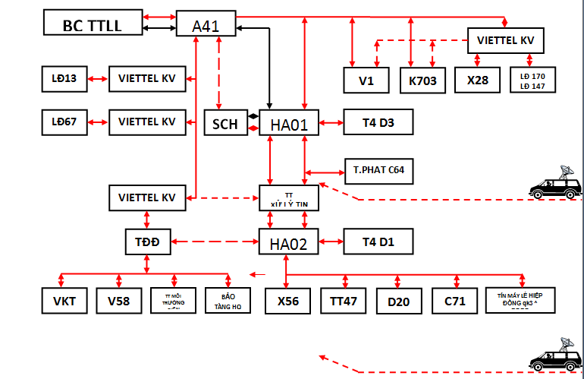
SƠ ĐỒ TỔ CHỨC BẢO ĐẢM MẠNG THÔNG TIN HTĐ TỔNG ĐÀI KỸ THUẬT SỐ CỦA LỮ ĐOÀN
VĐHL1

Slide 9
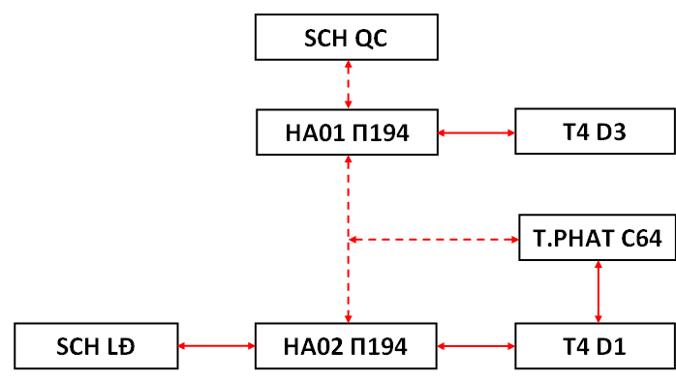
SƠ ĐỒ TỔ CHỨC BẢO ĐẢM MẠNG THÔNG TIN HTĐ TỪ THẠCH - DÃ CHIẾN CỦA LỮ ĐOÀN
VĐHL1

Slide 10
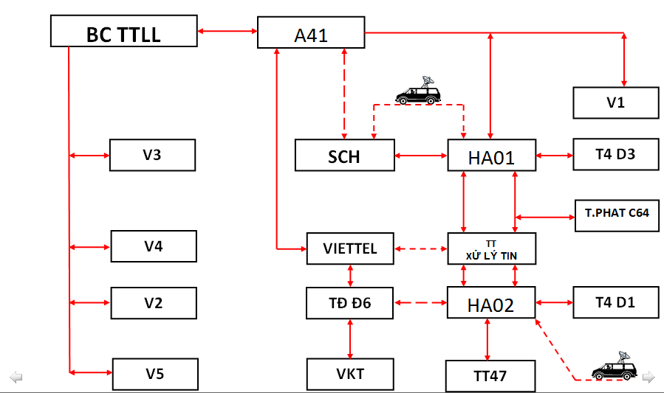
SƠ ĐỒ TỔ CHỨC MẠNG TRUYỀN SỐ LIỆU TRONG QUÂN CHỦNG QS1 & DIALUP
VĐHL1

Slide 11
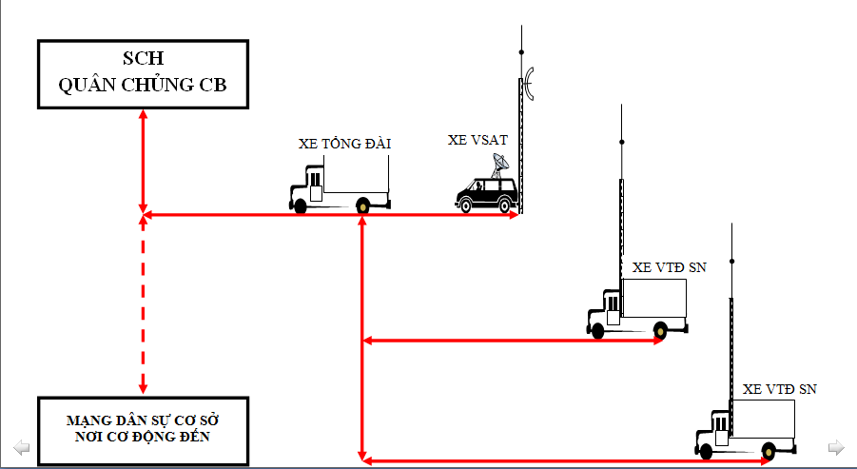
SƠ ĐỒ TỔ CHỨC MẠNG THÔNG TIN VTĐ – HTĐ – TSL KHI QC DI CHUYỂN
VĐHL1

Slide 12
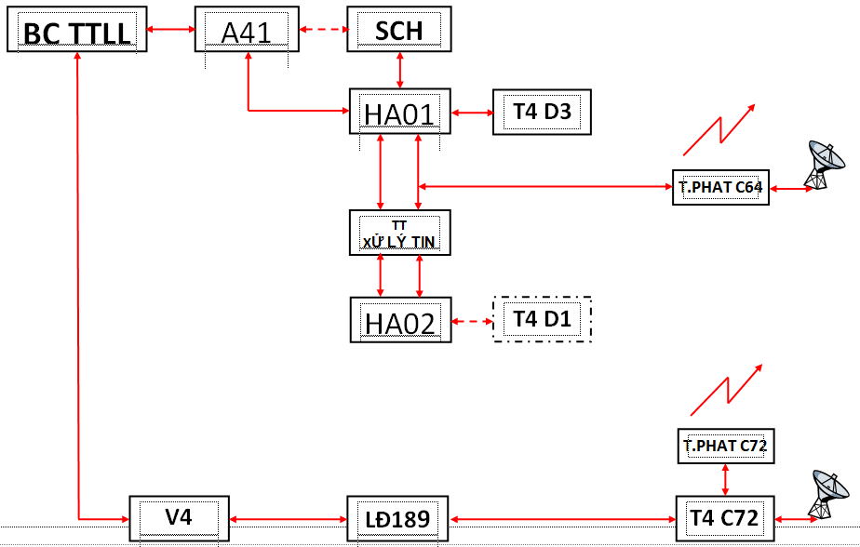
SƠ ĐỒ TỔ CHỨC BẢO ĐẢM ĐIỀU KHIỂN MẠNG THÔNG TIN SN TÀU P HẢI PHÒNG ↔ CAM RANH
VĐHL1

Slide 13
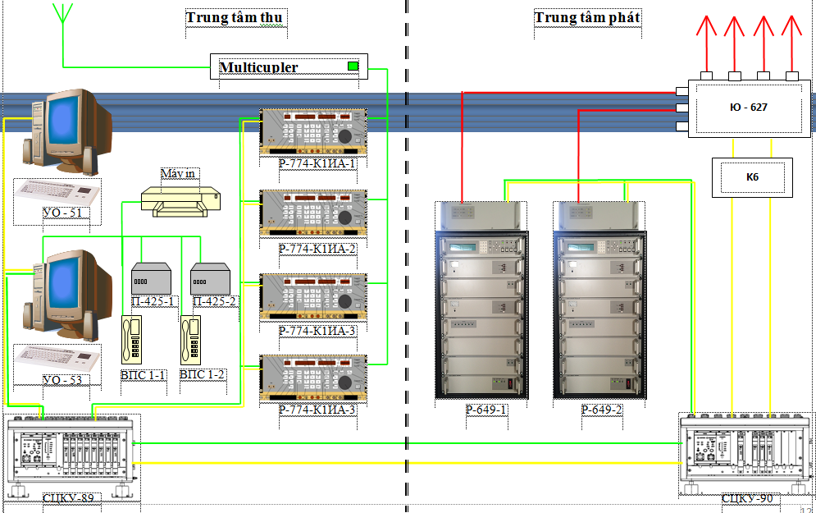
SƠ ĐỒ KẾT NỐI HỆ THỐNG THÔNG TIN TRẠM BỜ HẢI PHÒNG – TÀU P sử dụng máy Nga

Slide 14
THÀNH PHẦN CỦA HÊ THỐNG TBTT TRẠM BỜ HẢI PHÒNG – TÀU P sử dụng thiết bị của Nga
- MÁY PHÁT VTĐ SN P – 649
- MÁY THU VTĐ P – 774
- THIẾT BỊ ĐẦU CUỐI:
+ TRẠM ĐiỀU KHIỂN THIẾT LẬP TUYẾN YO – 51;
+ TRẠM ĐiỀU KHIỂN THU PHÁT YO – 53;
+ MÁY GHI ÂM CHIẾN ĐẤU P – 425;
+ HÊ THỐNG TỦ ĐiỀU KHIỂN YЦ 89 – 90;
+ BÔ CHIA ANTEN PHÁT 627;
+ BÔ ĐiỀU KHIỂN ANTEN PHÁT K6;
+ BÔ CHIA ANTEN THU – MULTICUPLER.
VĐHL1

Slide 15
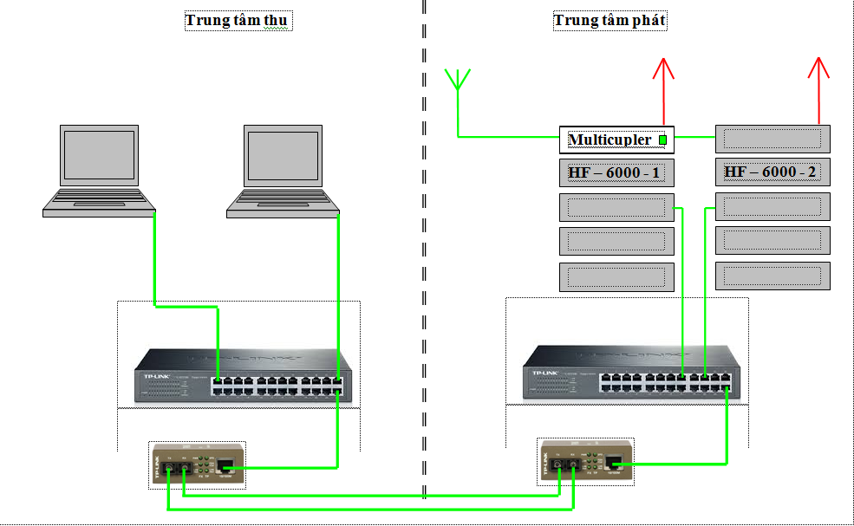
SƠ ĐỒ KẾT NỐI HỆ THỐNG THÔNG TIN TRẠM BỜ HẢI PHÒNG – TÀU P sử dụng máy HF6000

Slide 16
THÀNH PHẦN CỦA HÊ THỐNG TBTT TRẠM BỜ HẢI PHÒNG – TÀU P sử dụng thiết bị của Isarel
- ĐiÊN ĐÀI HF 6000;
- MÁY TÍNH ĐiỀU KHIỂN;
- HÊ THỐNG ANTEN THU – PHÁT;
- HÊ THỐNG TRUYỀN DẪN MẠNG LAN MÁY TÍNH.
Home

Slide 17
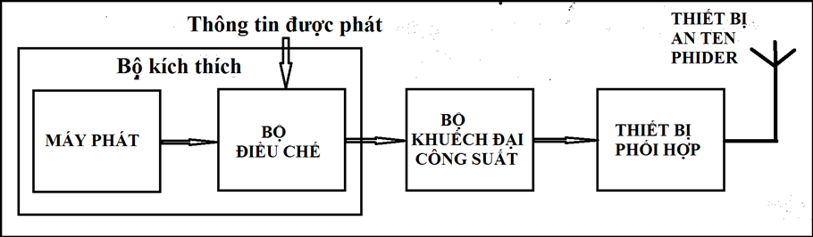
VĐHL 2. GIỚI THIỆU MÁY PHÁT P -649

Slide 18
THÀNH PHẦN MÁY PHÁT P - 649
Khối kích thích
Khối điều khiển và kiểm tra
Khối khuyêch đại công suất 1
Khối cộng công suất
Khối khuyêch đại công suất 2
Khối mạch lọc
Khối AHCY phối hợp anten
Khối nguồn thứ cấp
Khối nguồn sơ cấp

Slide 19
CÔNG DỤNG CỦA MÁY PHÁT VÔ TUYẾN P - 649
Thiết bị phát vô tuyến P-649 được dùng để truyền thông tin dưới dạng tương tự và số
Thiết bị phát vô tuyến được dùng để liên lạc điện thoại và điện báo khi tổ chức đường liên lạc ở chế độ song công với việc thu thông tin nhờ máy thu riêng, cũng như để truyền thông tin số ở chế độ truyền dữ liệu.

Slide 20
CÔNG DỤNG CỦA MÁY PHÁT VÔ TUYẾN P - 649
Thiết bị phát vô tuyến được dùng để đặt ở các tàu trên mặt nước hoặc ở trung tâm vô tuyến, ở các điểm liên lạc và ở các đối tượng cố định khác và được tính toán để sử dụng ở các trạm chiến đấu đóng kín khi nhiệt độ không khí bên ngoài từ –10ºC đến +55ºC và độ ẩm tương đối đến 98%.
Thiết bị phát vô tuyến P-649 có thể được sử dụng để thay thế trạm P-632 МЛ và P-638-3.
Ngoài ra, thiết bị phát vô tuyến P-649 bảo đảm làm việc với an ten tàu biển tiêu chuẩn khi sử dụng dải tần của nó.

Slide 21
TÍNH NĂNG KỸ THUẬT CỦA MÁY PHÁT VÔ TUYẾN P - 649
Dải tần từ 1,5 đến 29,99999 MHz.
Bước dịch tần nhỏ nhất là 10 Hz.
Công suất đỉnh đầu ra danh định của máy phát khi làm việc với tải tích cực 50 Ôm ở chế độ điện thoại và điện báo là 1000W ± 2%.
Khi làm việc với an ten có hệ số sóng chạy nhỏ hơn 0,25 trong máy phát có chế độ hạn chế công suất ra cực đại ở mức 250W không phụ thuộc vào chất lượng phối hợp đầu ra máy phát lắp vào thiết bị phối hợp an ten.

Slide 22
TÍNH NĂNG KỸ THUẬT CỦA MÁY PHÁT VÔ TUYẾN P - 649
Thiết bị phát vô tuyến bảo đảm khả năng đặt công suất đầu ra ở mức 6; 25; 50 và 100%.
Thực hiện cấp nguồn cho thiết bị phát vô tuyến từ lưới điện xoay chiều ba pha 220/380V ± 10% và tần số 50 Hz ± 2% và từ lưới điện xoay chiều một pha 220V ± 10% và tần số 50 Hz ± 2%.
Công suất cực đại được tiêu thụ bởi thiết bị phát vô tuyến từ lưới điện xoay chiều ba pha 220/380V là 3500W, từ lưới điện xoay chiều một pha 220V là 400W.
Trạng thái làm việc của thiết bị phát được tự động khôi phục sau thời gian ngắn, không quá 2 giây bị mất điện áp lưới.

Slide 23
TÍNH NĂNG KỸ THUẬT CỦA MÁY PHÁT VÔ TUYẾN P - 649
Điện trở cách ly của mạch cấp nguồn cho thiết bị phát vô tuyến được đo giữa các tiếp điểm cấp nguồn đầu vào và vỏ của thiết bị phát là không nhỏ hơn:
- 20MΩ ở điều kiện bình thường;
- 5MΩ khi nhiệt độ (50 ± 2)ºC và độ ẩm tương đối đến 20%;
- 1MΩ khi nhiệt độ (40 ± 2)ºC và độ ẩm tương đối đến (95 ± 3)%;
- Thời gian tự động điều chỉnh đến tần số bất kỳ và an ten (điều chỉnh kênh) không vượt quá 5 giây.

Slide 24
TÍNH NĂNG KỸ THUẬT CỦA MÁY PHÁT VÔ TUYẾN P - 649
Thời gian điều chỉnh lại thiết bị phát vô tuyến đến kênh bị điều chỉnh không vượt quá 100 miligiây. Số lượng các kênh được điều chỉnh là 100.
Điều khiển từ xa thiết bị phát vô tuyến khi làm việc trong thành phần của tổ hợp liên lạc tự động được đảm bảo theo sự nối giao diện liên lạc nối tiếp theo vòng tròn, khi làm việc trong thành phần của tổ hợp liên lạc không tự động được đảm bảo theo hệ thống “dây dẫn – lệnh” phù hợp với biên bản “phối ghép thiết bị phát vô tuyến với tổ hợp liên lạc tự động và thiết bị của tổ hợp liên lạc không tự động”.

Slide 25
KÍCH THƯỚC CỦA MÁY PHÁT VÔ TUYẾN P-649
Chiều rộng: 563mm;
Chiều sâu: 725mm;
Chiều cao: 1054mm;
Khối lượng: 180Kg.
Home

Slide 26
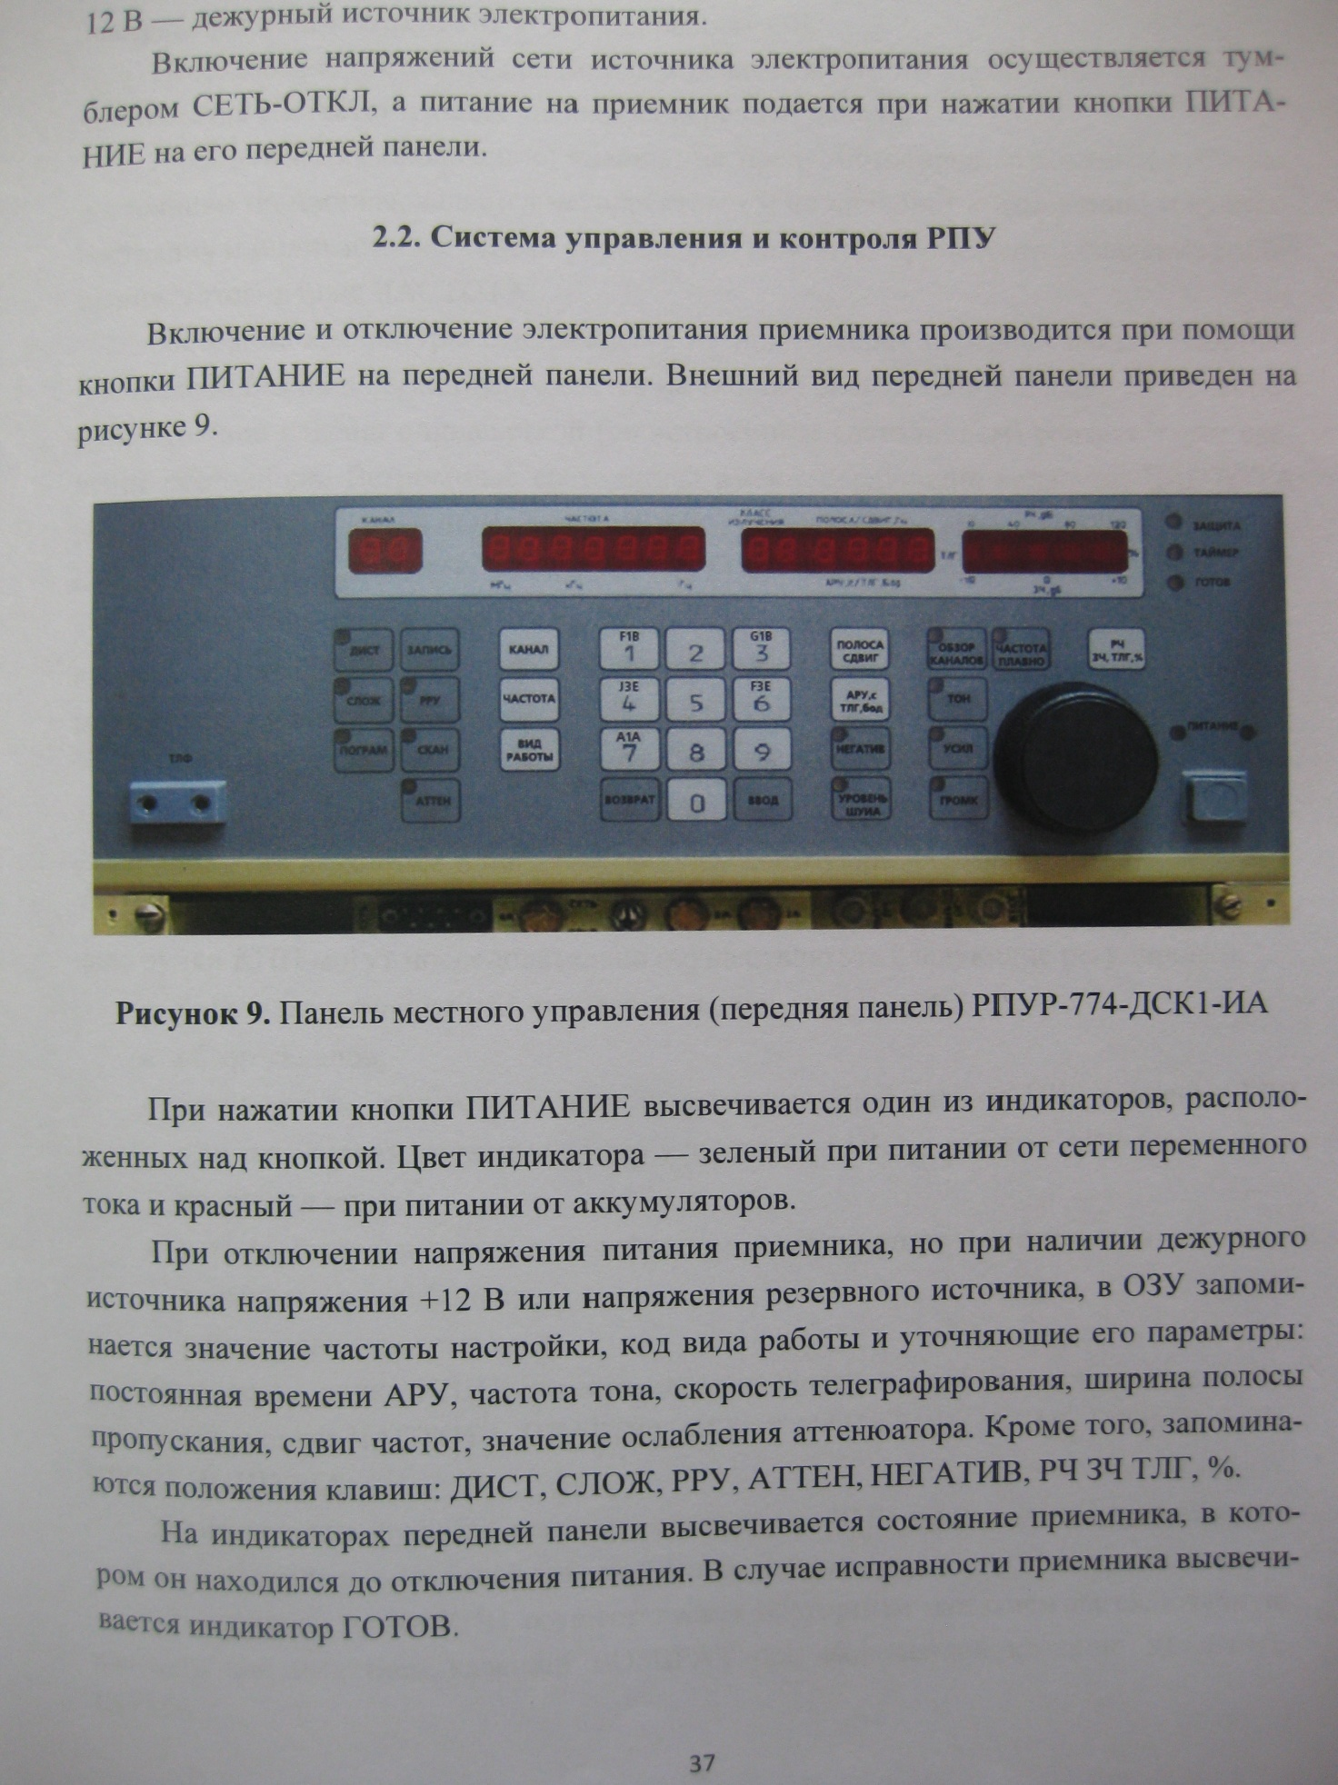
VĐHL 3. GIỚI THIỆU MÁY THU P -774

Slide 27
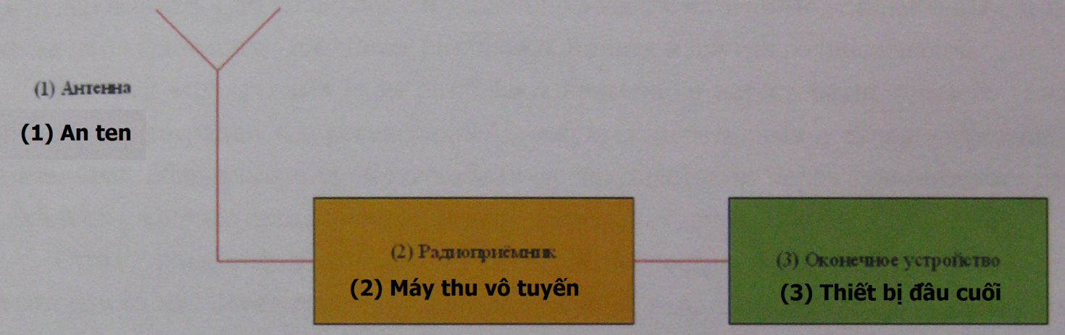
CÁC THÀNH PHẦN CỦA MÁY THU P - 774

Slide 28
CHỨC NĂNG CỦA MÁY THU
Máy thu có thể sử dụng trong các hệ thống liên lạc tự động bởi vì nó có các khả năng sau đây:
Điều khiển từ xa theo giao diện ИРПС;
Làm việc từ bộ dao động chuẩn bên ngoài tần số 10MHz độ ổn định cao;
Bảo đảm đưa ra điện áp dao động chuẩn 10MHz từ bộ dao động trong máy;
Hệ thống kiểm tra khả năng làm việc và chẩn đoán sự làm việc tốt bên trong máy.

Slide 29
CHỨC NĂNG CỦA MÁY THU
Máy thu bảo đảm cấp đầu ra đến tai nghe, đến đường dây và đến thiết bị điện tín cũng như đến máy in.
Máy thu bảo đảm làm việc trong các điều kiện vận hành sau:
- Nhiệt độ không khí xung quanh từ -10°С đến +50°С;
- Độ ẩm tương đối của không khí đến 98% ở nhiệt độ 35°С.
- Máy thu cho phép bảo quản và vận chuyển khi nhiệt độ không khí xung quanh từ - 50°С đến 40°С.

Slide 30
THÔNG SỐ CỦA MÁY THU
Khối lượng máy thu không lớn hơn 27kg.
Kích thước bao không lớn hơn, mm:
+ Rộng: 446mm;
+ Sâu: 542mm;
+ Cao: 280mm.

Slide 31
CÁC ĐẶC TÍNH KỸ THUẬT CỦA MÁY THU
Dải tần
Máy thu làm việc trong dải tần từ 0,1 đến 59,99999MHz với bước thay đổi tần số là 10Hz.
Sự điều hưởng máy thu ở tần số yêu cầu có thể thực hiện bằng cách chọn giá trị của nó trên các phím số ở panel mặt trước hoặc thay đổi nhờ núm xoay КПН.

Slide 32
CÁC ĐẶC TÍNH KỸ THUẬT CỦA MÁY THU
Độ ổn định tần số điều hưởng
Độ lệch tương đối của tần số điều hưởng máy thu so với giá trị danh định được xác định bởi độ không ổn định tương đối tần số của bộ dao động chuẩn "Астра". Giá trị danh định của tần số của dao động chuẩn 10 МHz

Slide 33
CÁC ĐẶC TÍNH KỸ THUẬT CỦA MÁY THU
Đầu vào anten
Đầu vào an ten АНТ dùng để làm việc với an ten có đầu cuối cáp không đối xứng trở kháng 75Ω hoặc để làm việc trong dải tần КВ với cáp đối xứng có trở kháng sóng 200Ω. Trong trường hợp sau, giữa đầu vào an ten của máy thu và cáp đối xứng cần đấu thêm một biến áp phối hợp

Slide 34
CÁC ĐẶC TÍNH KỸ THUẬT CỦA MÁY THU
Độ nhạy
Hệ số tạp của máy thu trong dải tần (0,1 - 1,49999) MHz không lớn hơn 20dB, (0,5- 59,99999) МHz không lớn hơn 12dB.

Slide 35
CÁC ĐẶC TÍNH KỸ THUẬT CỦA MÁY THU
Độ chọn lọc
Độ chọn lọc theo kênh phụ của máy thu không nhỏ hơn 80dB trong dải tần thấp hơn 30MHz và không nhỏ hơn 70dB trong dải tần cao hơn 30MHz khi lệch điều hưởng nhiễu ± 50kHz; theo kênh ảnh gương không nhỏ hơn 86dB; theo kênh trung tần 1 không nhỏ hơn 90dB.
Trong vùng suy giảm độ chọn lọc, nén nhiễu khi mất điều hưởng nhỏ hơn ±100kHz từ tần số điều hưởng không nhỏ hơn 60dB, còn khi mất điều hưởng ±100kHz không nhỏ hơn 75dB.

Slide 36
CÁC ĐẶC TÍNH KỸ THUẬT CỦA MÁY THU
Điều chỉnh khuếch đại
Dải điều chỉnh khuếch đại trong các chế độ АРУ và РРУ là không nhỏ hơn 110dB, gồm cả 30dB độ giảm cña các bộ suy giảm trên tuyến tín hiệu (cho đến bộ trộn thứ nhất) với bước suy giảm 3dB

Slide 37
CÁC ĐẶC TÍNH KỸ THUẬT CỦA MÁY THU
Hệ thống điều khiển
Trong máy thu có xem xét khả năng điều khiển tại chỗ và điều khiển từ xa.
Trong chế độ điều khiển tại chỗ đảm bảo thực hiện và chỉ báo các chức năng sau đây:
Bật và tắt nguồn điện máy thu cùng với chỉ báo bật máy làm việc và chỉ báo sẵn sàng làm việc;
Chuyển các chế độ điều khiển;
Thiết lập giá trị tần số điều chỉnh với sự chỉ báo (Thay đổi tần số một cách rời rạc và trơn tru);

Slide 38
CÁC ĐẶC TÍNH KỸ THUẬT CỦA MÁY THU
Điều chỉnh tần số mạch dao động ngoại sai tôn ở kiểu làm việc A1A;
Lựa chọn kiểu làm việc, độ rộng dải thông, độ dịch tần và tốc độ điện báo;
Bật và tắt АРУ, chuyển mạch các thời gian phóng điện liên tục của АРУ;
Thay đổi độ rộng dải thông máy thu;
Điều chỉnh khuếch đại và mức âm lượng (bước điều chỉnh 0,75dB và 1,5dB tương ứng);
Chỉ báo mức tín hiệu tần số vô tuyến và tần số âm thanh trên thang điốt quang;
Chỉ báo chất lượng thu tín hiệu trong các dạng hoạt động điện báo F1B và G1B trên thang chia điốt quang

Slide 39
CÁC ĐẶC TÍNH KỸ THUẬT CỦA MÁY THU
Làm việc với các kênh (ghi, đọc, gọi từ bộ nhớ, quét (dò) các kênh);
Bật kiểm tra để đảm bảo tự chẩn đoán máy thu;
Thay đổi mức tín hiệu trên đường truyền và âm lượng tại các điện thoại;
Thay đổi cực tính của tín hiệu (âm/dương);
Đảm bảo khả năng làm việc theo lịch trình;
Kiểm tra theo chương trình ngày đêm;

Slide 40
CÁC ĐẶC TÍNH KỸ THUẬT CỦA MÁY THU
Bật, tắt và chuyển mạch bước cách nhau 3dB độ suy giảm của các bộ suy giảm đầu vào;
Bật chế độ cộng ở các kiểu làm việc F1B và G1B;
Bật các chế độ quét theo tần số và theo kênh;
Chuyển mạch các chế độ điều khiển tại chỗ hoặc từ xa.
Điều khiển từ xa máy thu được đảm bảo theo giao diện chuẩn ИРПС.
Khi điều khiển tại chỗ và điều khiển từ xa trên panel mặt trước của máy thu đảm bảo sáng chỉ thị trạng thái hiện tại của máy thu trên các chỉ báo và trên các phím có chiếu sáng.

Slide 41
CÁC ĐẶC TÍNH KỸ THUẬT CỦA MÁY THU
Hệ thống kiểm tra bên trong
Hệ thống kiểm tra ghép trong máy thu thực hiện kiểm tra khả năng hoạt động và tìm kiếm khối hỏng:
Xác định hỏng hóc trong hệ thống sẵn sàng làm việc của máy thu được thực hiện một cách tự động khi mất tín hiệu sẵn sàng;
Hệ thống kiểm tra thử ở trạng thái hoạt động (TECT 1);
Hệ thống kiểm tra thö đặc trưng cho khả năng làm việc của máy thu ở những trạng thái có thể xảy ra nhiều nhất (TECT 2)

Slide 42
CÁC ĐẶC TÍNH KỸ THUẬT CỦA MÁY THU
Hệ thống cấp nguồn
Nguồn điện của máy thu lấy từ lưới điện xoay chiều một pha với điện áp (220±20)V hoặc (127±13)V với tần số (50±2)Hz hoặc (400 +8; -16)Hz và từ ac-quy với điện áp (24,0 +6,2; -3,8)V.
Công suất tiêu thụ lớn nhất từ lưới điện xoay chiều một pha với điện áp 220V không lớn hơn 60V.A.
Để cấp nguồn cho ОЗУ khi tắt nguồn máy thu, thực hiện theo 3 phần tử kiểu A316 hoặc GR6C.
Home

Slide 43
CÂU HỎI ÔN TẬP
1. Dải tần máy phát vô tuyến 649 là:
a. 1,5 – 19,99999MHz b. 1,5 – 29,99999MHz
c. 1,59999 – 19MHz d. 1,99999 – 29MHz
2. Độ dịch tần nhỏ nhất của máy phát 649 là:
a. 20Hz b. 15Hz
c. 10Hz d. 5Hz
3. Công suất ra cực đại của máy phát 649 khi làm việc với anten có hệ số sóng chạy nhỏ hơn 0,25?
a. 250W b. 200W
c. 150W d. 100W
4. Dải tần của máy thu 774 là:
a. 0,19999 – 59MHz b. 0,1 – 49,99999MHz
c. 0,19999 – 49MHz d. 0,1 – 59,99999MHz
5. Độ dịch tần nhỏ nhất của máy thu 774 là:
a. 5Hz b. 10Hz
c. 15Hz d. 20Hz
6. Điều kiện nhiệt độ vận hành máy thu 774 là:
a. -10°С đến +50°С b. -20°С đến +40°С
c. -0°С đến +50°С d. -10°С đến +40°С

Slide 44
KÍNH CHÚC
CÁC ĐỒNG CHÍ MẠNH KHOẺ ,
HOÀN THÀNH XUẤT SẮC
MỌI NHIỆM VỤ ĐƯỢC GIAO !
Home

